Slide 1
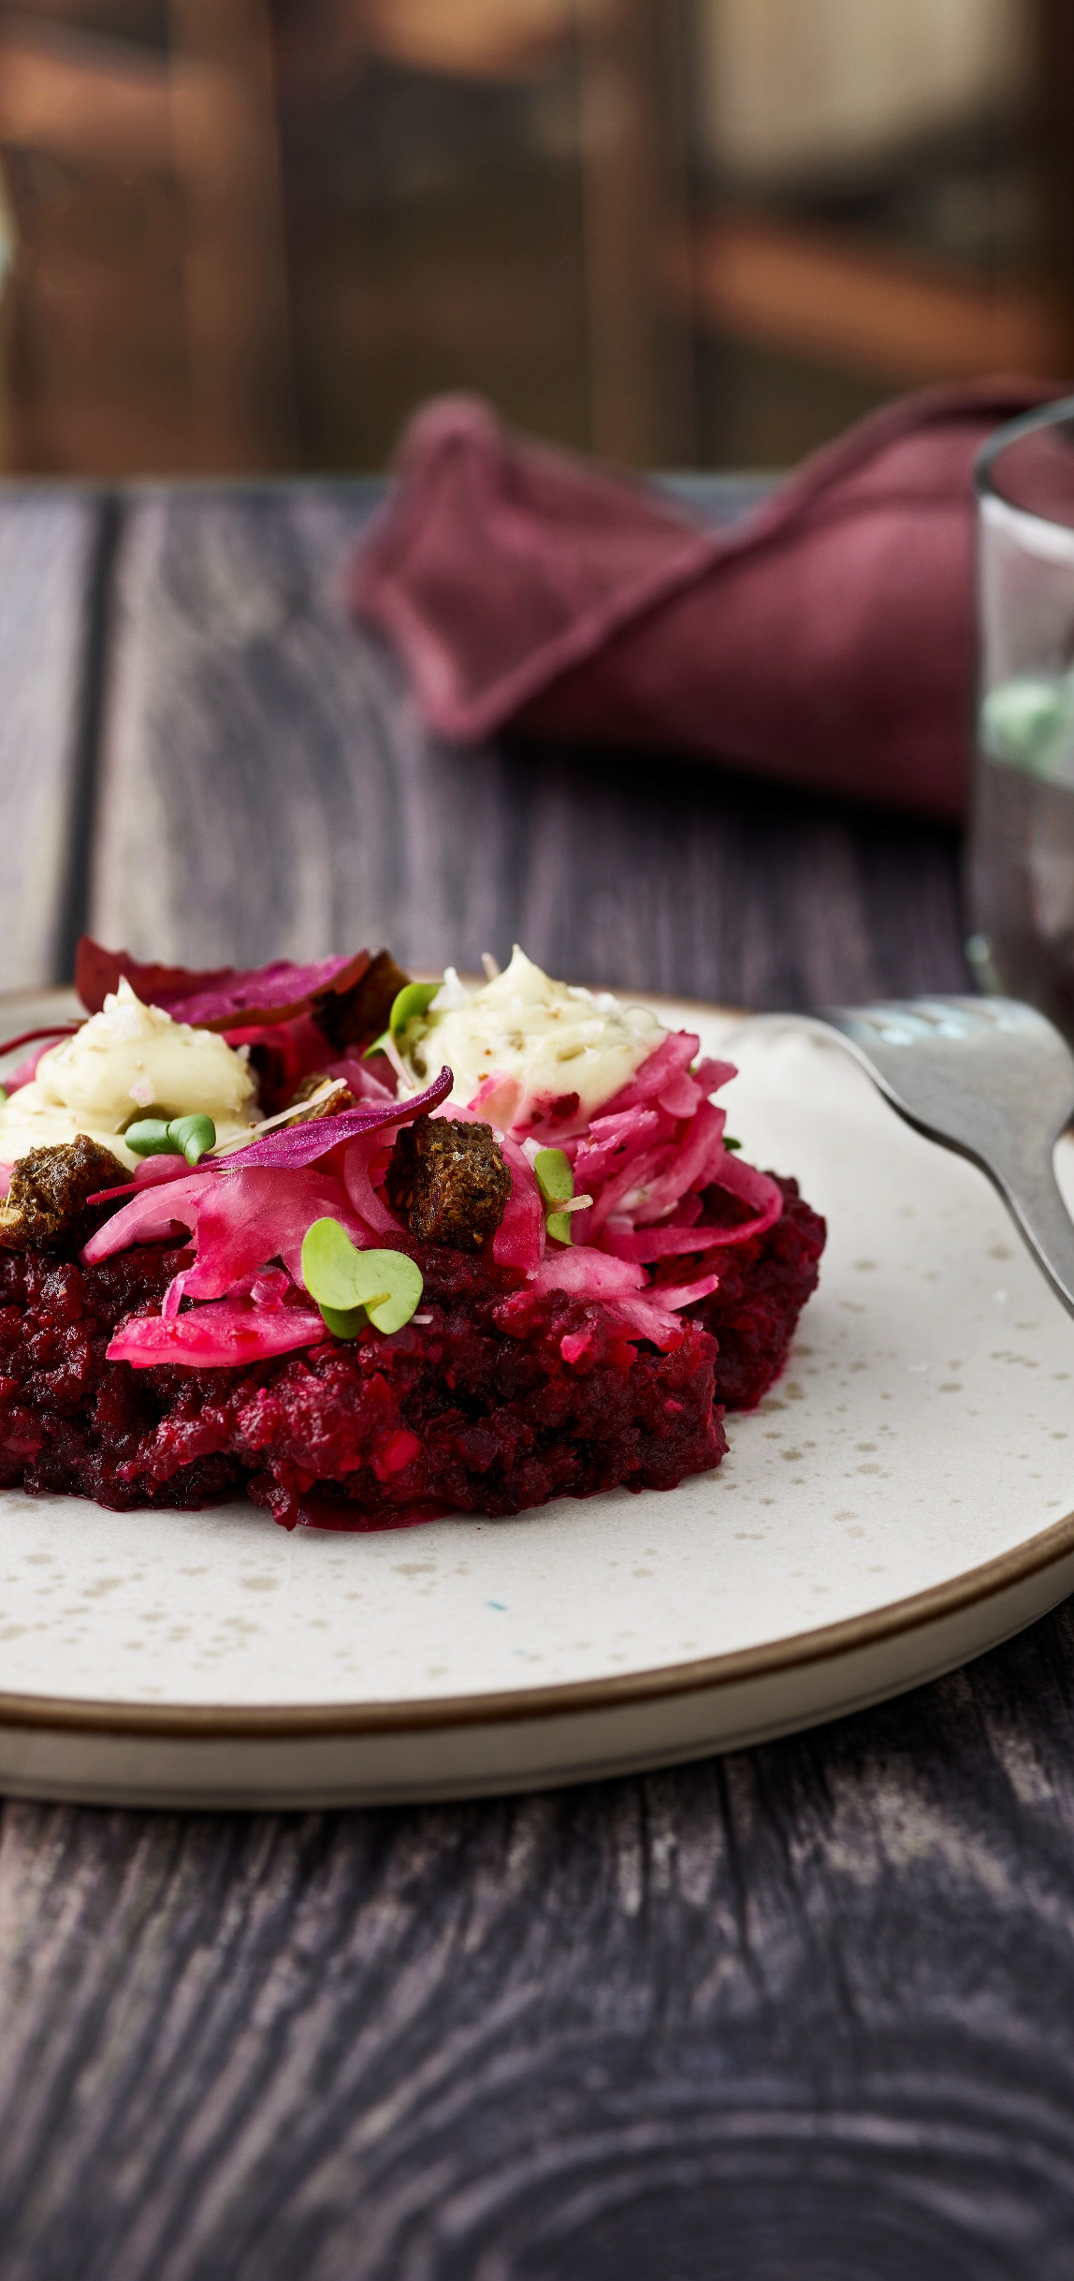

INDSATSPUNKTER
Brugerundersøgelse december 2025 af kantinen hos
Ministeriernes Marketenderi (Slotsholmsgade 10-12)
På baggrund af jeres input, har vi valgt at fokusere på disse områder:
Forbedring af kvalitet og variation i maden
Mere varierede varme retter med bedre smag, og flere klassiske retter
Temperaturkontrol og bedre buffetstyring
Sikre at varme retter er varme ved servering og hyppigere rotation
Udvidelse af pålæg & brød
Tilføje mere varierede pålægstyper, samt sikre højere brød variation
Vegetarisk ret
Den vegetariske ret skal være en ret der kan stå alene, som et måltid.
Information og kommunikation
Skiltning og allergene mærkning skal være korrekt, fokus på information i nyhedsbrev

Slide 2

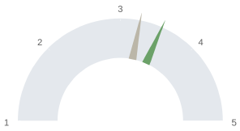

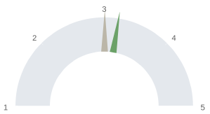
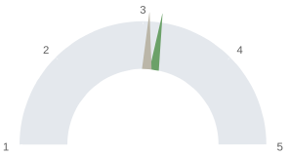
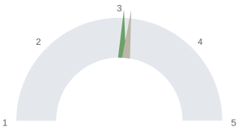


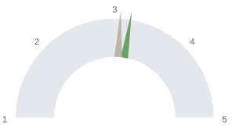


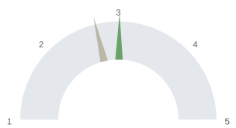
Brugerundersøgelse december 2025 af kantinen hos
Ministeriernes Marketenderi (Slotsholmsgade 10-12)
GENNEMSNIT PR. OMRÅDE
76 BESVARELSER 30 KOMMENTARER | VARM RET | VARM VEGETAR | DET GRØNNE UDVALG
KOLDE SERVERINGER | SANDWICH | BRØD | SERVICE
KANTINEOMRÅDET | AFRYDNING | MØDEFORPLEJNING | SAMLET TILFREDSHED

